Slide 1
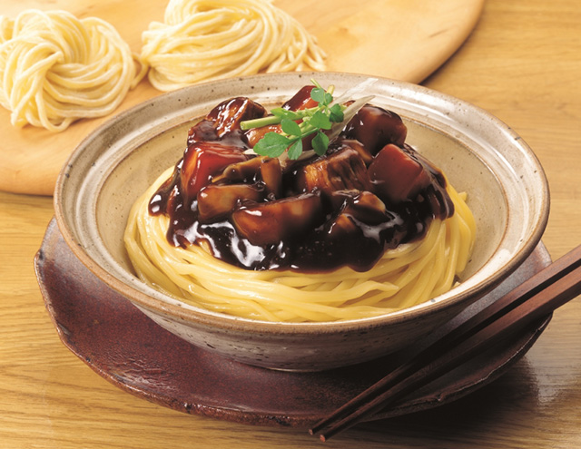

Slide 2
Platform Design (I)

Slide 3
I. Focus on the platform essence/nature
How will you design and build a platform that engages many people and delivers great value ?
(많은 사람들이 참여하고 큰 가치를 제공하는 플랫폼을 어떻게 디자인하고 구축할 것인가 ?)
Where to design a new platform?
(새로운 플랫폼을 어디서부터 디자인해야 할까 ?)

Slide 4
I. Focus on the platform essence/nature
Focus on the Nature/Essence
Why does our platform exist ?
What are the inconvenience for users without our platform?
  Feeling uncomfortable is the essence and killer content
  Nature of Jjajangmyeon? Killer Content?
What is our platform for society and customers?
What exactly does the platform do and how does it work?

Slide 5
I. 플랫폼 본질에 집중하기
본질에 초점을 맞추기
우리 플랫폼은 왜 존재하는가 ?
우리 플랫폼이 없다면 사용자는 어떤 불편함이 있을까 ?
  불편함을 느끼는 것이 본질이자 킬러콘텐츠
  짜장면의 본질? 킬러콘텐츠 ?
우리 플랫폼은 사회와 고객들에게 무엇일까 ?
플랫폼이 정확히 무엇을 수행하며, 어떻게 작동하는지 ?

Slide 6
I. Focus on the platform essence/nature
The platform connects producers and consumers so that they exchange value (information, goods/services, and currency) with each other
The exchange of information is unconditionally easy
  UpWork → Company and Freelance
  Uber → Driving Service Availability + Driver Location
Exchange of goods, services (value units) makes it convenient for users
  Facebook → Photos/Links, Personal News, News
  Yelp → Restaurant Information
Exchange interest, fame, influence and reputation
  Value exchange → Cash, credit card data, etc.
  Intangible value → reputation, influence, interest, etc.

Slide 7
I. 플랫폼 본질에 집중하기
플랫폼은 생산자와 소비자를 연결하여 이들이 서로 가치 (정보, 상품/서비스, 통화)를 교환
정보의 교환은 무조건 용이하게
  업워크 (UpWork)→ 회사와 프리랜서
  우버 → 운전 서비스 이용 여부 + 운전자 위치
상품, 서비스 (가치 단위) 교환은 사용자가 편리하게
  페이스북 → 사진/링크, 개인적 소식, 뉴스
  옐프 (Yelf) → 레스토랑 정보
관심, 명성, 영향력, 평판도 교환 가능하게
  가치(대금)교환 → 현금, 신용카드 데이터 등
  무형의 가치 → 평판, 영향력, 관심 등

